Slide 1

<h1>
WEB_ 스터디
D.com
#front-end편
</h1>
2강.CSS 기초
-보기 좋은 떡이 먹기도 좋다!
2019-06 Ver.

Slide 2
오늘의 학습 목표!
1. <div>,<span>,<table>,<a> 태그 알아보기!
2. CSS를 이용하여 웹 페이지를 까리하게!

Slide 3

강의 자료 개요
별표 친 페이지는 반드시 읽어주세요!
이론
이론 내용 입니다. 가벼운 마음으로 읽어주세요!
실습
百聞이 不如一打!
직접 따라해보세요!
읽을거리
읽어두면 배운 것을 심층적으로 이해하는데 있어 도움이 되는
내용입니다! 여유가 있으면 읽어주세요!

Slide 4
다양한 태그들을 알아보자!
우선 1강에서 아직 배우지 못한
HTML tag들을 알아봅시다.

Slide 5

다양한 태그들을 알아보자!
<a> (Anchor tag)
링크 태그
Ex)
다른 웹페이지를 이동하거나 문서 안에 특정 위치로 이동할 때 사용됩니다.
<a href="https://www.naver.com/" target="_blank">네이버</a>
href -> 경로를 지정합니다.
Hypertext reference의 약자
target -> 창을 어떻게 열지 정합니다.
_self(기본값):클릭한 창에서 엶
_blank:새 창에서 엶

Slide 6
다양한 태그들을 알아보자!
<a> 응용
링크 태그
Ex)
다음과 같이 <a> 태그를 응용하여 이미지에 링크를 걸 수도 있습니다.
<a href="https://www.naver.com/"><img src=“naver.png” alt=“naver-logo”></a>

Slide 7
다양한 태그들을 알아보자!
<div> (division tag)
레이아웃 태그
다른 태그와는 다르게 특별한 기능을 가지고 있지 않으며
가상의 레이아웃을 설계하는데 쓰입니다. 주로 CSS와
연동하여 씁니다.

Slide 8
다양한 태그들을 알아보자!
<div> (division tag)
레이아웃 태그
Ex)
<div id="title">
<h1>애국가</h1>
</div>
<div id=lyrics>
<p>동해물과 백두산이 마르고 닳도록<br>
하느님이 보우하사 우리나라 만세. <br>
무궁화 삼천리 화려강산<br>
대한사람, 대한으로 길이 보전하세.</p>
</div>
제목 레이아웃
가사 레이아웃
<div>태그를 통해 위처럼 레이아웃을 설계할 수 있습니다.
자세한 이유와 사용법은 뒤에 나오는 CSS단원에서 배웁니다!

Slide 9
다양한 태그들을 알아보자!
<span>
레이아웃 태그
<div> 태그처럼 특별한 기능을 가지고 있지 않으며
가상의 레이아웃을 설계하는데 쓰입니다. 주로 CSS와
연동하여 씁니다.
차이점은 <div>는 줄 바꿈이 되지만
<span>는 줄 바꿈이 되지 않습니다!
#<span> 또한 자세한 이유와 사용법은 뒤에 나오는 CSS단원에서 배웁니다!

Slide 10
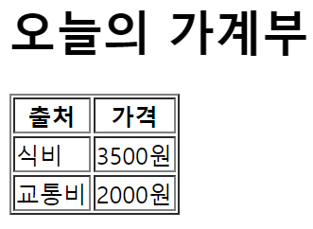
다양한 태그들을 알아보자!
<table>
표 태그
<h1>오늘의 가계부</h1>
<table border="1">
<tr>
<td>출처</td>
<td>가격</td>
</tr>
<tr>
<td>식비</td>
<td>3500원</td>
</tr>
<tr>
<td>교통비</td>
<td>2000원</td>
</tr>
</table>
<th>: 제목을 만듭니다.
(table head)
<tr>: 가로줄을 만듭니다.
(table row)
<td>: 셀을 만듭니다.
(table data)

Slide 11
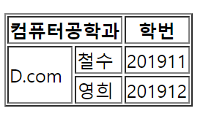
다양한 태그들을 알아보자!
<table> - 셀 병합
표 태그
<table border="1">
<tr>
<th colspan="2">컴퓨터공학과</th>
<th>학번</th>
</tr>
<tr>
<td rowspan="2">D.com</td>
<td>철수</td>
<td>201911</td>
</tr>
<tr>
<td>영희</td>
<td>201912</td>
</tr>
</table>
<th>: 제목을 만듭니다.
(table head)
<tr>: 가로줄을 만듭니다.
(table row)
<td>: 셀을 만듭니다.
(table data)

Slide 12
CSS 기초!
이제 웹페이지를 꾸미는
CSS에 대해 알아봅시다!

Slide 13

CSS 기초!
CSS
Html로 웹페이지의 기본 골격을 잡았다면,
CSS는 웹페이지를 스타일링 해줍니다.
Cascading
Style
Sheet

Slide 14
CSS 기본 문법!
선택자(Selector):
무엇을 꾸밀지 정합니다.
h1 {
color: red;
}
값(Value):
어떻게 꾸밀지 정합니다.
속성(Property):
어떤 모양을 꾸밀지 정합니다.

Slide 15
CSS 기초!
CSS를 HTML에 적용하는 방법은
크게 3가지 있습니다.
인라인 스타일 (Inline Style)
내부 스타일 시트 (Internal Style Sheet)
외부 스타일 시트 (External Style Sheet)

Slide 16

인라인 스타일 방식
CSS 기초!
HTML 태그내에 CSS를 정의하는 방법입니다.
<!DOCTYPE html>
<html>
<head></head>
<body>
<p>D.com <span style="color:red;">Web</span> Study</p>
</body>
</html>

Slide 17
내부 스타일 시트 방식
CSS 기초!
HTML 문서내에 CSS를 정의하는 방법입니다.
<!DOCTYPE html>
<html>
<head>
<style>
span {
color: red;
}
</style>
</head>
<body>
<p>D.com <span>Web</span> Study</p>
</body>
</html>

Slide 18
외부 스타일 시트 방식
CSS 기초!
HTML 문서 외부에 CSS 파일을 정의하는 방법입니다.
style.css
Example.html
<!DOCTYPE html>
<html>
<head>
<link rel="stylesheet" href="style.css">
</head>
<body>
<p>D.com <span>Web</span> Study</p>
</body>
</html>
span {
color: red;
}

Slide 19
읽을 거리
그렇다면 어떤 방법이 가장 바람직한가요?
https://hpitos.tistory.com/15
인라인 스타일 -> 개발 및 유지보수의 어려움.
내부 스타일 시트 -> 비효율적인 데이터 사용.
외부 스타일 시트 -> 가장 바람직!

Slide 20
선택자(Selcetor)
CSS 기초!
“꾸며주려면 꾸며줄 대상을 알아야 한다.”

Slide 21
선택자(Selcetor)
CSS 기초!
선택자에는 크게 3가지 종류가 있습니다.
1. 태그 선택자
2. 클래스 선택자
3. ID 선택자

Slide 22
태그 선택자
CSS 기초!
h1{
color: red;
}
<h1>Tag Selector</h1>
Tag_name{} 꼴로 태그를 선택할 수 있습니다.

Slide 23
클래스 선택자
CSS 기초!
.color-blue{
color: blue;
}
<h2 class="color-blue">Class Selector</h2>
.Class_name{} 꼴로 클래스를 선택할 수 있습니다.

Slide 24
클래스 선택자
CSS 기초!
.color-blue{
color: blue;
}
.italic{
font-style:italic;
}
<h2 class="color-blue italic">
Class Selector</h2>
위와 같이 Class를 여러 개 지정할 수 도 있습니다.
이때 Class는 공백으로 구분합니다.

Slide 25
ID 선택자
CSS 기초!
<h2 id="color-yellow">ID Selector</h2>
#color-yellow{
color: yellow;
}
#ID_name{} 꼴로 ID를 선택할 수 있습니다.

Slide 26
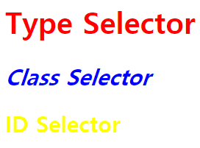
선택자 정리
CSS 기초!
h1{
color: red;
}
.color-blue{
color: blue;
}
.italic{
font-style:italic;
}
#color-yellow{
color: yellow;
}
<body>
<h1>Type Selector</h1>
<h2 class="color-blue italic">Class Selector</h2>
<h2 id="color-yellow">ID Selector</h2>
</body>

Slide 27
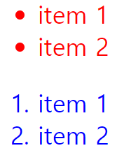
복합 선택자
CSS 기초!
<ul>
<li>item 1</li>
<li>item 2</li>
</ul>
<div id="blue-list">
<ol>
<li>item 1</li>
<li>item 2</li>
</ol>
</div>
ul>li{
color:red;
}
#blue-list li{
color:blue;
}
ul>li -> <ul> 바로 밑에 있는 <li>를 선택한다.
#blue-list li -> blue list id 밑에 있는 모든 <li>를 선택한다.

Slide 28
읽을 거리
ID VS Class
하나의 ID는 한 문서에서 한 번만 사용할 수 있다!
하나의 Class는 한 문서에서 여러 번 사용할 수 있다!
3. ID의 속성이 Class의 속성보다 우선 순위가 높다.
즉, ID의 속성은 해당 요소의 Class 속성에 영향을 받지 않는다.

Slide 29
속성(Property)
CSS 기초!
“어떻게 꾸밀 것인가?”

Slide 30
속성(Property)
CSS 기초!
CSS에는 셀 수도 없이 정말 많은 속성이 존재합니다.
이번 강좌에서는 대표적인
폰트, 배경, 박스 모델링
속성을 빠르게 알아봅니다!

Slide 31
속성(Property)
CSS 기초!
속성들은 W3school
또는
https://www.w3schools.com/css/default.asp
구글링을 통해 찾아보면 됩니다!
HTML/CSS는 절대 외워서 사용하는 언어가 아닙니다!
즉석으로 검색해보며 사용하세요!

Slide 32

폰트(Font)
CSS 기초!
.font-prop{
font-family: Georgia, 'Times New Roman', Times, serif;
font-size: 20px;
font-weight: bold;
color: blue;
opacity: 0.7;
}
<p>Font Test</p>
<p class="font-prop">Font Test</p>

Slide 33
읽을 거리
외부 폰트(한글)를 사용하고 싶어요!
구글 웹 폰트를 이용하면 됩니다!
사용법
https://www.codingfactory.net/10561

Slide 34
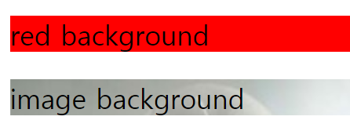
배경(Background)
CSS 기초!
.red-background{
background-color: red;
}
.image-background{
background-image: url(“IMAGE.JPG")
}
<p class="red-background">red background</p>
<p class="image-background">image background</p>

Slide 35
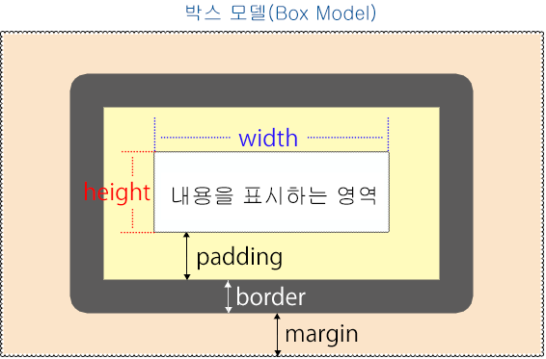
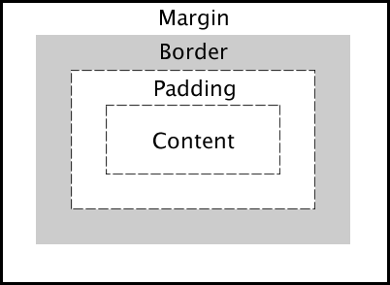
Box-model
CSS 기초!
모든 HTML 요소는 다음과 같은
Box-model을 가집니다!

Slide 36
Box-model
CSS 기초!
이를 사용하여 HTML 요소 사이의
공간(Space)를 지정할 수 있습니다!

Slide 37
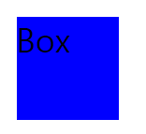
Box-model: Content
CSS 기초!
Content(내용)의 크기(너비와 높이)를 조정하려면?
width height
#box-model{
background-color: blue;
height: 50px;
width: 50px;
}
<p id="box-model">Box</p>

Slide 38

Box-model:Border
CSS 기초!
border(윤곽선)를 조정하려면?
#box-model{
background-color: blue;
height: 50px;
width: 50px;
border-width: 3px;
border-style: solid;
border-color: black;
}

Slide 39
#꿀팁
Border 작성 tip!
border: border-width border-style border-color로 줄여 작성할 수 있습니다!
#box-model{
border-width: 3px;
border-style: solid;
border-color: black;
}
#box-model{
border: 3px solid black;
}
더욱 자세한 내용은!
https://www.w3schools.com/css/css_border.asp

Slide 40
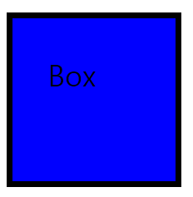
Box-model: Padding
CSS 기초!
Padding을 조정하려면?
#box-model{
background-color: blue;
height: 50px;
width: 50px;
border: 3px solid black;
padding-top: 20px;
padding-left: 20px;
padding-right: 20px;
padding-bottom: 20px;
}

Slide 41
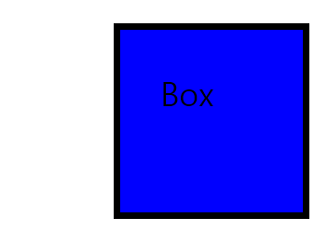
Box-model: Margin
CSS 기초!
Margin(여백)을 조정하려면?
#box-model{
background-color: blue;
height: 50px;
width: 50px;
border: 3px solid black;
padding-top: 20px;
padding-left: 20px;
padding-right: 20px;
padding-bottom: 20px;
margin-left: 50px;
}

Slide 42
Box-model
CSS 기초!
Chrome 개발자 도구로
제작한 Box-model을 직접 확인해봅시다!

Slide 43
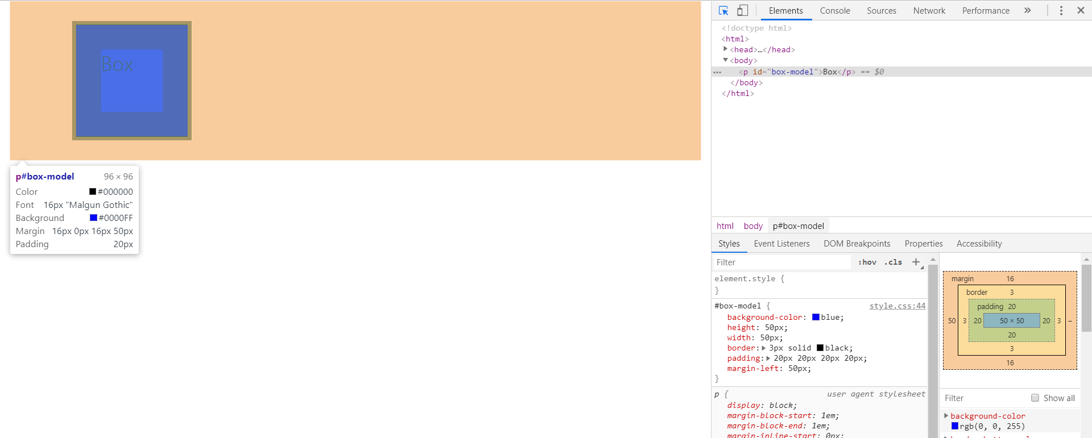
Box-model
CSS 기초!
자신이 설정한 값과 일치하는지 확인해보세요!
실시간으로 CSS 값 변경도 가능합니다!

Slide 44
읽을 거리
음? 왜 제가 설정한
값과 일치하지 않죠?
https://youtaekjung.github.io/2018/04/22/css/CSS-box-model/

Slide 45
#꿀팁
Padding, Margin 작성 Tip!
4면 한꺼번에 지정(위, 오른쪽, 아래, 왼쪽 순)
4면 모두 같을 때 지정
위&아래, 오른쪽&왼쪽 지정
padding: 1px 2px 3px 4px;
margin: 1px 2px 3px 4px;
padding: 2px;
margin: 2px;
padding: 2px 1px;
margin: 2px 1px;

Slide 46
#꿀팁
Margin을 이용한
가운데 정렬
margin: 0 auto;
Auto를 이용하면 브라우저에서 자동으로 값을 지정합니다.
따라서 위의 코드는 상하 여백이 0, 좌우 여백이 자동으로 지정되어
가운데 정렬이 됩니다.

Slide 47
읽을 거리
혹시 2강 내용이 잘 이해가 안되시나요..?(죄송합니다 꾸벅)
생활코딩을 통해서도 학습해주세요!
다양한 학습자료를 접해보는 것은 매우 큰 도움이 됩니다.
생활코딩 CSS 수업
https://opentutorials.org/course/2418

Slide 48
오늘의 과제!
때는 평화로운 2020년 5월, 오늘도 회장을 맡고 있는
서모씨는 이번 축제에 디닷컴 주점을 열려고 합니다(와!).
그리고 여러분께 고오급 기술을 이용해서
주점 메뉴판을 제작해줄 것을 부탁했습니다.
여러분이 우리 회장님을 도와주세요!
#배우지 않은 내용들도 적극 활용하세요!
#아직 회장님과 협의되지 않은 내용입니다.

Slide 49
과제 설명!
주점 메뉴판은 크게 메인 메뉴 페이지와 상세 메뉴 페이지.
로 이루어져 있습니다.
메인 메뉴 페이지에 메뉴들의 이름, 가격 등이 표로 있습니다.
각 메뉴들을 클릭하면 각 메뉴의 상세 메뉴 페이지로 이동합니다.
상세 메뉴 페이지에는 메뉴의 사진, 상세설명, 가격, 주문하기 버튼, 뒤로가기 버튼 등이 있습니다. 뒤로가기 버튼을 누르면 다시 메인 메뉴 페이지로 이동합니다. (주문 하기 버튼은 기능이 없어도 됩니다!)

Slide 50
과제 설명!
이외 언급하지 않은 사항은 모두 자유입니다.
혹시 추가하고 싶은 기능이 있다면 마음껏 추가해주세요!!
여러분의 기발하고 멋진 아이디어를 뽐내주세요!

Slide 51
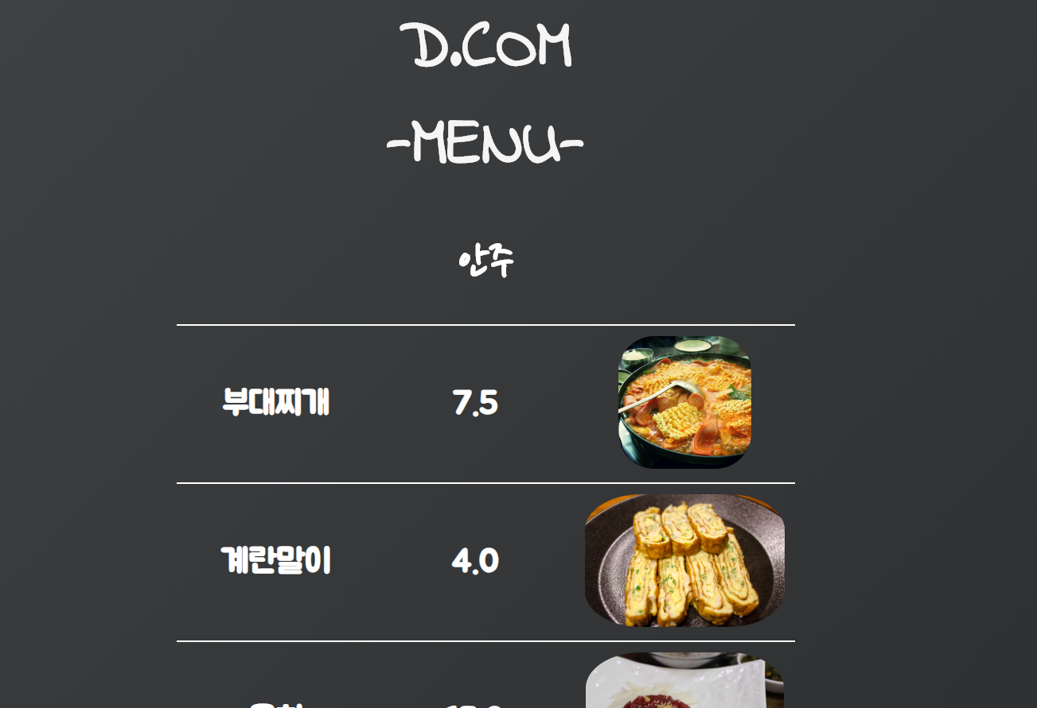
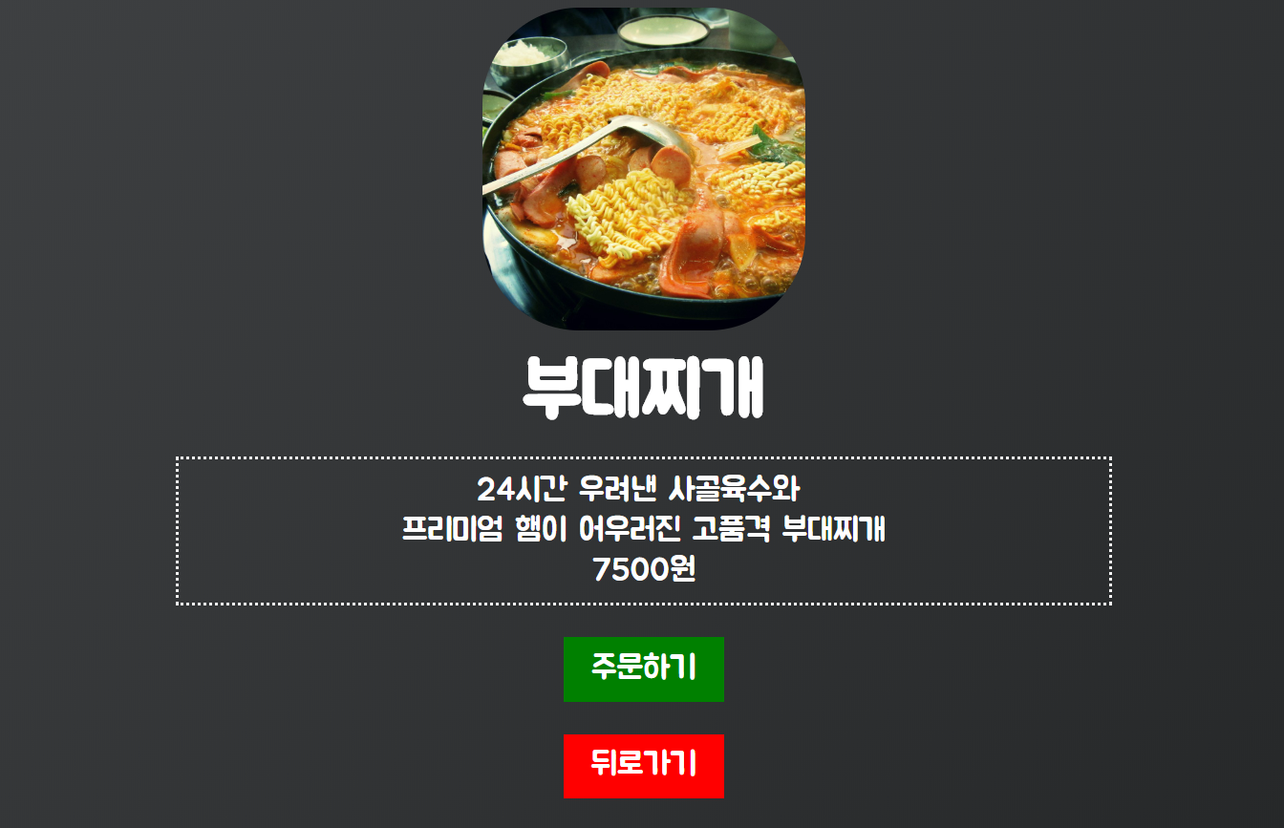
과제 Example!
웹 스터디 홈페이지에서도 확인할 수 있습니다!
https://facerain.github.io/

Slide 52
과제 제출!
개인 Git의
“2019_Summer_Web_Study”에
작업한 파일들을 “2.Menu” 폴더로 모아
Front-End-Assignment 폴더 안에 Push

Slide 53
다음시간!
CSS의 심화적인 개념들인
Displaying, Positioning에 대해 배웁니다.

Slide 54
The end.

